Slide 1
Παρασκευή διαλύματος CuSO4, 1.5% w/v
Έγινε από τους μαθητές του Α2 του 3^{ου} ΓΕΛ ΠΑΤΡΩΝ το σχολικό έτος 2022-2023

Slide 2
Απαιτούμενα όργανα και αντιδραστήρια
Όργανα: Ηλεκτρονικός ζυγός,
Ποτήρι ζέσης, 250mL
Ογκομετρική φιάλη, 100mL
Υδροβολέας,
Γυάλινη ράβδος,
Πλαστικό κουτάλι
Αντιδραστήρια: Απιοντισμένο νερό,
Στερεό, CuSO4 5H2O

Slide 3
Πειραματική διαδικασία:
1) Σε άδειο ποτήρι ζέσης προσθέτουμε 1.5g στερεό,
CuSO4 5H2O

Slide 4
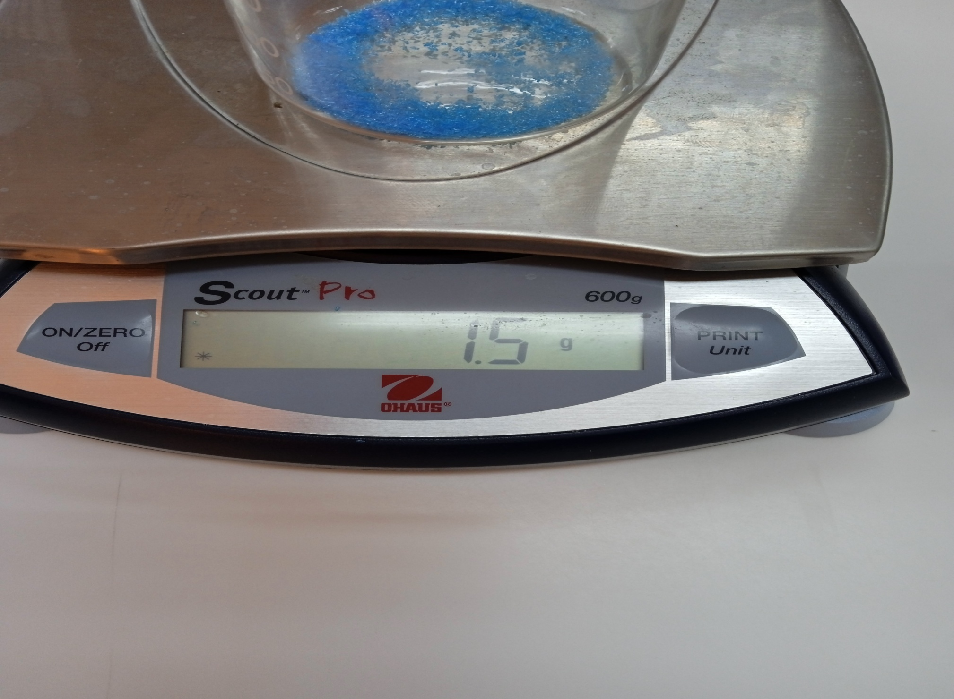

Slide 5
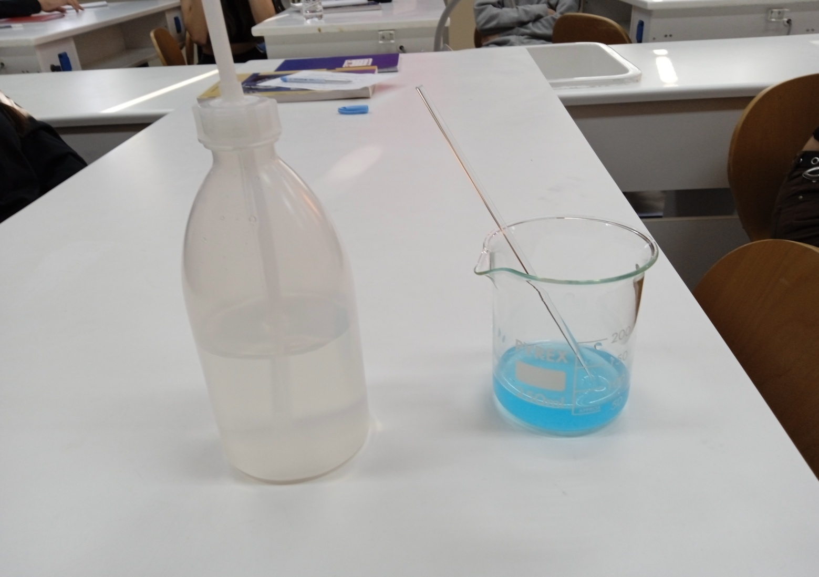
2)Στο ποτήρι ζέσης προσθέτουμε περίπου 60mL νερό

Slide 6
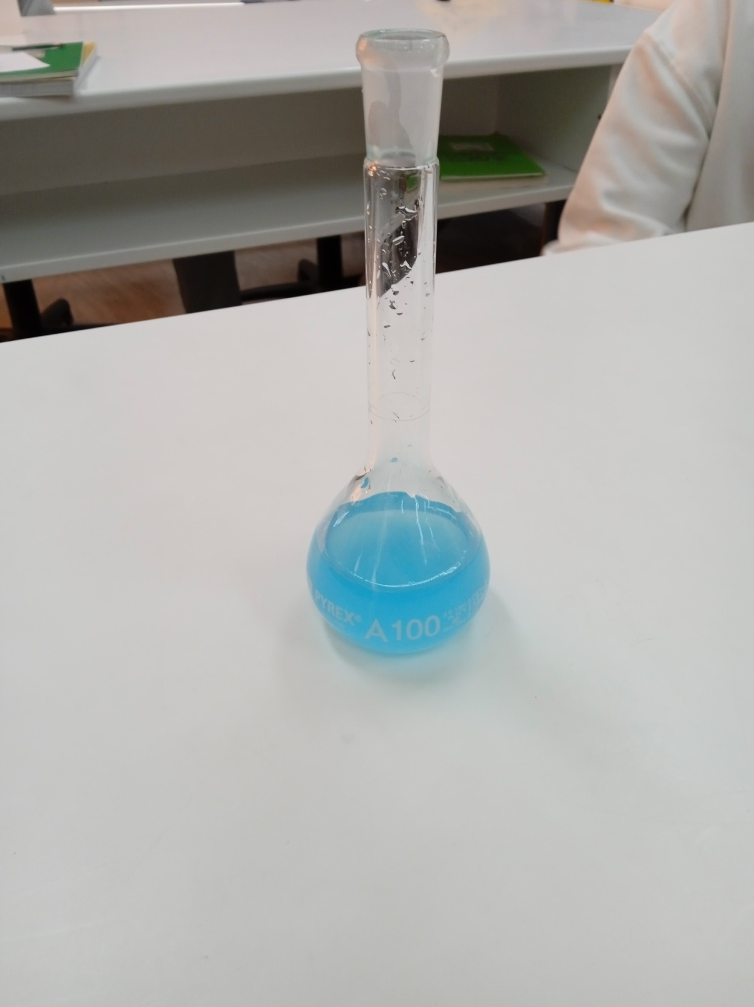
3) Μεταγγίζουμε το διάλυμα σε ογκομετρική φιάλη των 100mL.

Slide 7
4) Αραιώνουμε μέχρι την χαραγή.

Slide 8
5) Μεταφέρουμε το διάλυμα σε πλαστικό φιαλίδιο και γράφουμε το περιεχόμενο και την περιεκτικότητα του. .

Slide 9
Ευχαριστούμε για την παρακολούθηση!

